Slide 1
KAJKAVSKO
NARJEČJE

Slide 2
Obilježja
Oblici riječi
Glasovi
Glasovne promjene
Naglasak
Podrijetlo riječi

Slide 3
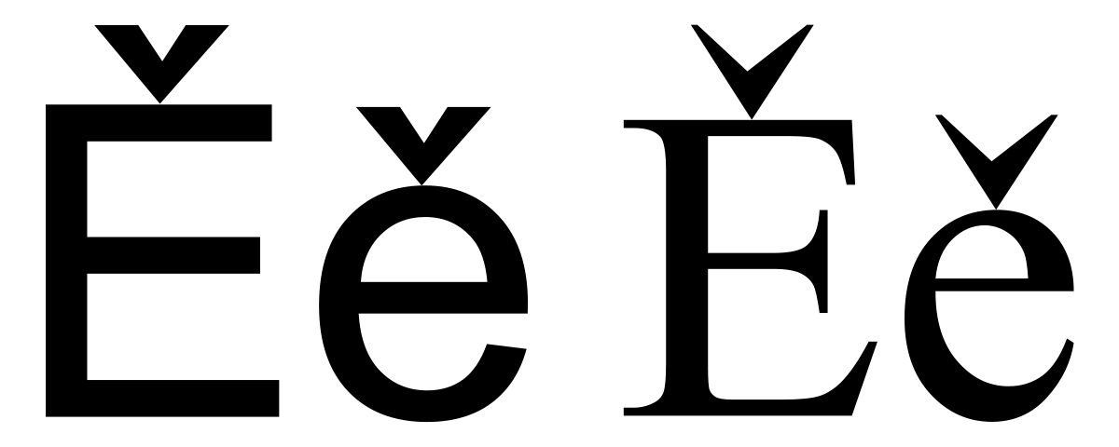
Jat
Izgovor glasa jat
  Ekavski
  Ijekavski

Slide 4
Glasovi
Zvučni suglasnici na kraju riječi izgovaraju se bezvučno
  Grad-grat, krv-krf…
Čr zamjenjuje cr
  Crn-črn, crv-črv
L na kraju riječi ne prelazi u O
  Bio-bil

Slide 5
Glasovne promjene
Imenice m. roda u mn. I ž. roda u jd.
  Nema sibilarizacije
    Vrag-vragi, noga-nogi
Stari poluglasovi izgovaraju se kao E
  Dan-den , dobar-dober

Slide 6
Oblici riječi
Nema futura I., imperfekta, aorista, gl. Priloga prošlog
  Samo futur II.
    Bom išel, bute išli
Često uporaba umanjenica
  Hižica, domek, vrtek

Slide 7
Podrijetlo riječi
Germanizmi
  Hiža-kuća, štenge-stepenice
Hungarizmi
  Fela-vrsta, pajdaš-prijatelj

Slide 8
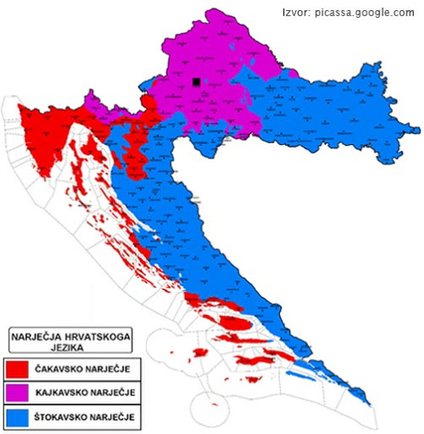
Rasprostranjenost kajkavskog narječja

Slide 9
Hvala na pažnji☺

